Slide 1


Lederkonferansen 2022
- Naturlig menighetsutvikling

Slide 2

Naturlig menighetsutvikling
25 år!
«Flere sunnere menigheter»
Utrustende – Livsnært – Frigjørende – Overkommelig – Tjenende – Tverrkirkelig

Slide 3

Naturlig menighetsutvikling
«Flere sunnere menigheter»
Universelle og bibelske prinsipper for vekst
Benyttet av over 70 000 menigheter i 70 land
Tilbyr veiledning og ulike redskaper til lokale menigheter
25 år i Norge - Nå gjennom foreningen NaMu Norge
  30 aktive veiledere fra 12 ulike kirkesamfunn/organisasjoner
  450 menigheter har gjennomført minst en menighetsundersøkelse
  K-vekst forlag - bl.a. ABC-en som er trykket i 25 000 eks.
Gir ledere og medarbeidere mer tro og mer ro
Ønsker å utfordre, inspirere og balansere
Er med å preger språk, agenda og tankesett

Slide 4
Hvorfor?
- Trenger forsamlingene å bli sunnere?
Notes:
Innledning om Paulus og hans tjeneste. - Menighetsutvikling

Slide 5
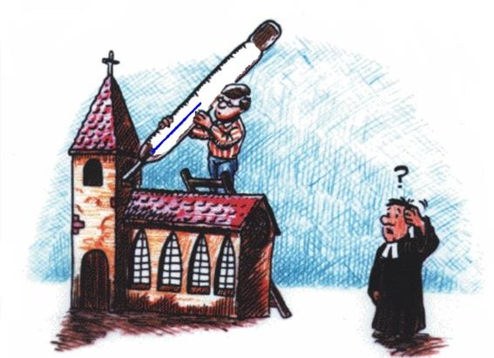
Hvorfor forsamlingsutvikling?
Status for norske menigheter de siste 25 årene
Notes:
Av 20 ImF forsamlinger som har gjennomført minst én NaMu-undersøkelse har bare 6 (30%) av dem en skåre fra 50 og oppover, mens 5 (25%) av forsamlingene har en skåre på første profil fra 35 og nedover.
Tallene gjelder for 1. gangs undersøkelser i norske menigheter i årene 1998 – 2022 (ca. 450 menigheter).
Ca. 65 % skåre under 50 (70% i Imf)
Over 90% < skåre på 65 (ingen over 65 i Imf)

Slide 6
Hvorfor forsamlingsutvikling?
Bevegelse, trekk og trender
Sekularisering
Pluralisering
Individualisering
Samfunnsbygging (vekst/velferd, institusjonalisering m.m.)
Det moderne livet (aktivitetssamfunnet, valgfrihet, teknologi/nettliv m.m.)
Notes:
Vi trenger å gjøre mottiltak mot naturlige strømninger i tiden.

Slide 7
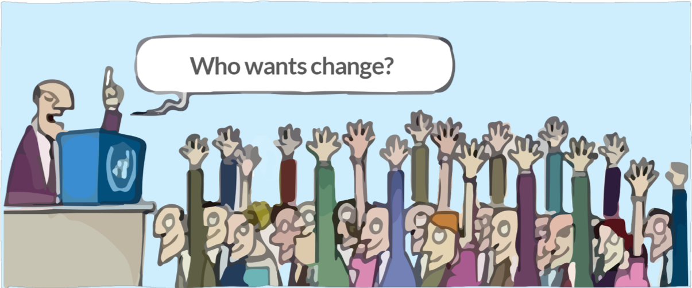
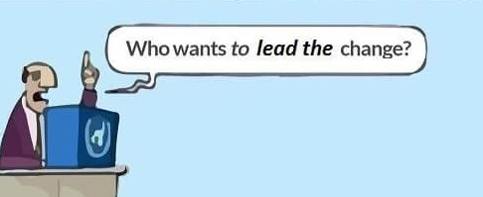
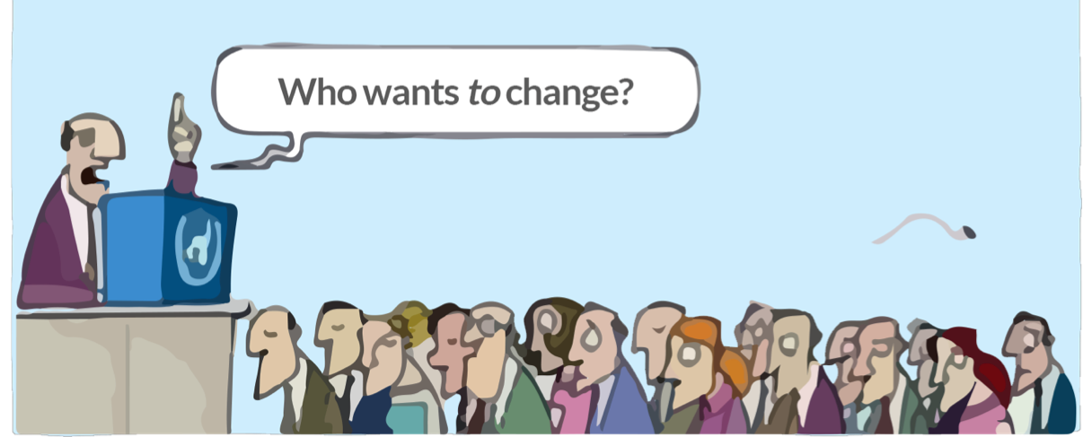
Vil du se vekst?
Spørsmålet med det enkle svaret …

Slide 8
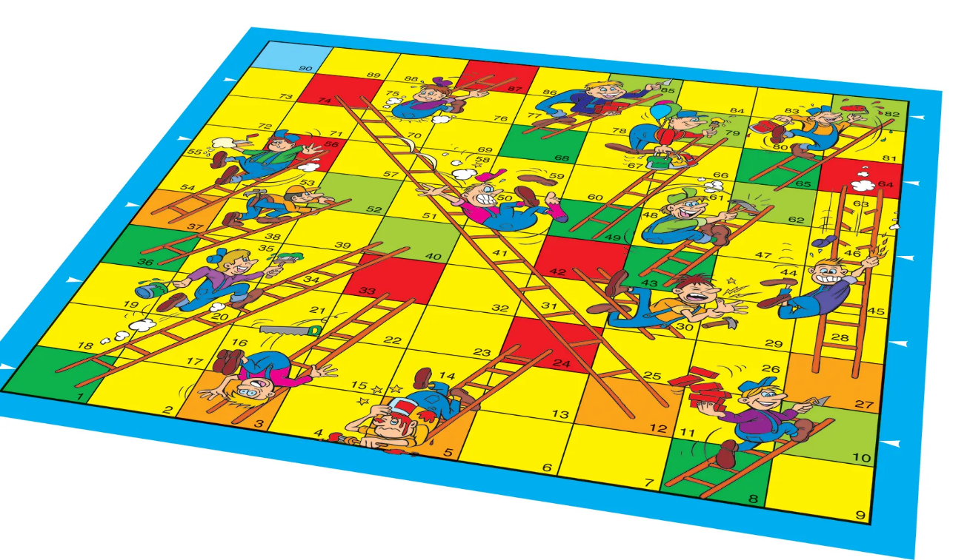
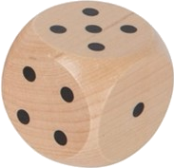
Vekst – Hva kan vi ha kontroll med?
Hvorfor opplever noen fremgang, mens andre opplever tilbakegang?
Notes:
Vi kan trille terningen, men det er også mye vi ikke har kontroll på.
Vi kan gjøre vår oppgave/jobb, så er det andre forhold som også spiller inn.

Slide 9
Hva om?
- Hvilket potensiale kan forsamlingen vår ha utover det vi ser i dag?

Slide 10

Potensialet - det uforløste
Hva har Gud gitt til forsamlingen?
Tro og framtidshåp
Kall og oppdrag
Nådegaver og engasjement
Løfter og profetier
Bygg, penger og ressurser
Medarbeidere i Guds rike
Hva tar vi i bruk av det Gud gir?
Hva hindrer oss når vi ikke tar noe i bruk?
Notes:
Miljømotstand, endringsvegring, uutnyttede ressurser (forløst energi, gaver m.m), innadventhet, lite visdom (lite kloke valg), manglende enhet, lite tro, synd, konflikter m.m.

Slide 11
Hva?
- Har NaMu noe å tilby som kan være til hjelp?

Slide 12
Prinsipp og ressurser for vekst
Noe du og menigheten kan hvile i

Slide 13

Av seg selv gir jorden grøde:
først strå, så aks og til sist modent korn i akset.
Mark 4, 28
Notes:
Markus 4,28
«Menigheten blir satt i bevegelse ved at Guds energi blir frigjort, ikke ved menneskelig strev og press.» Christian A. Schwarz

Slide 14

Gartnere i Guds hage
Guds medarbeidere
Hva er vel Apollos? Og hva er Paulus?
Tjenere som hjalp dere til tro!
Begge gjorde vi det Herren
hadde satt oss til.
Jeg plantet, Apollos vannet,
men Gud ga vekst.
1. Kor. 3, 5-6
Notes:
Arbeidsdelingen
Vi er gartnere (vi er både Guds åkerland, altså i vekst, samtidig som vi kan foredle jordsmonnet for andre, så, vanne, gjødsle, potte om m.m.)
Gud gir vekst

Slide 15
Prinsipp og ressurser for vekst
Noe du og menigheten kan hvile i
Ett prinsipp: Av seg selv-prinsippet: - Gud gir vekst
Uansett hvor ille den nåværende situasjonen synes å være, kan menigheten forvente en betydelig økning
både i kvalitet og kvantitet.
Det er bare en forutsetning for å starte en slik prosess:
– at det finnes en lengsel etter at Gud
skal komme tydeligere til uttrykk i menighetens liv.
Christian A. Schwarz

Slide 16
Åtte kjennetegn på sunnhet
Kvalitet på alle områder
Vi elsker Gud
Engasjert trosliv
Vi elsker vår neste
Varme relasjoner
Vi lever sammen
Livsnære grupper
Vi møter andres behov
Behovsorientert evangelisering
Vi forvalter effektivt
Hensiktsmessige strukturer
Vi bruker gavene
Nådegavebasert tjeneste
Vi leder og utruster
Utrustende lederskap
Vi feirer Gud og inspireres
Inspirerende gudstjeneste
Notes:
Hvordan ser dette ut i ImF, Hva er mest naturlig/skårer sterkest?
Forsamlingene er mangfoldige/ulike
20 forsamlinger har gjennomført minst en menighetsundersøkelse, disse forsamlingene har totalt gjennomført 38 undersøkelser
10 forsamlinger har gjennomført mer enn en (5/2, 4/3 og 1/6 stk.).
Noe innadvendt kultur:
Behovsorientert evangelisering skårer i gjennomsnitt lavest både ved 1. profil og alle profilene innberegnet.7 av profilene
Behovsorientert evangelisering som minimumsfaktor, mens 8 hver av profilene har ET og IG som minimumsfaktor.
Inkludering er begrep 22 av 24 i fortellerguiden (siste 15 år)
Livsnære grupper er en tydelig maksimumsfaktor (14 profiler/9 (45%) av de 20 menighetene)
Sunnhetsnivå og trosdimensjonen ikke så sunt nivå som mange kanskje tenker og kunne ønske seg.
De forsamlingene som har tatt mer enn én profil har totalt vist en svært god utvikling fra første til siste profil (gjennomsnittlig økning på 12,4 poeng skåre, 9 av 10 menigheter har vist fremgang)

Slide 17
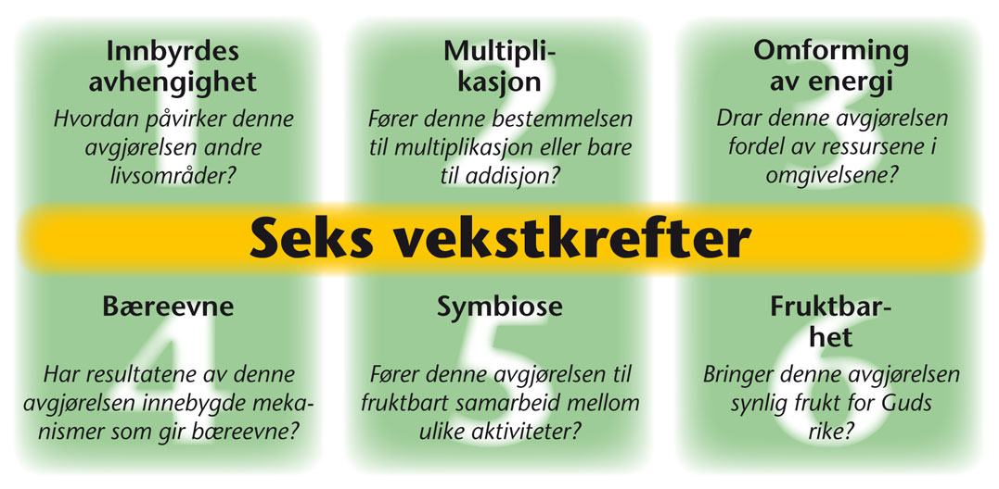
Seks vekstkrefter (av seg selv)
Som bidrar til sunnhet og forhøyet kvalitet
Notes:
Bibelske eksempler.
Innbyrdes avhengighet: Kroppen og lemmene som bilde på menigheten 1. Kor 12
Multiplikasjon: Jesu tjeneste 3,12,72… misjonsbefalingen/disippelgjøring | Paulus: Gi videre med multiplikasjonseffekt | «Det du har hørt av meg i mange vitners nærvær, skal du gi videre til pålitelige mennesker som er i stand til å undervise andre.» (2. Tim. 2,2)
Omforming av energi: Paulus på Areopagos: Ukjent Gud (Apg. 17) | forfølgelsen av kristne (Apg. 8) | «For å nå dette målet arbeider og kjemper jeg i hans kraft (ut fra hans energi, energy, enérgeia), som virker (blir frigjort, beeing energized, energeuménen) i meg med styrke.» (Kol. 1,29)
Bæreevne: Fullfør løpet (2. Tim 4) | Lignelsen om brudepikene (Matt. 25) | «Jesus svarte: ‘Timen er kommet da Menneskesønnen skal bli herliggjort. Sannelig, sannelig, jeg sier dere: Hvis ikke hvetekornet faller i jorden og dør, blir det bare det ene kornet. Men hvis det dør, bærer det rik frukt’.» (Joh. 12,23-24) | «Det du har hørt av meg i mange vitners nærvær, skal du gi videre til pålitelige mennesker som er i stand til å undervise andre.» (2. Tim. 2,2)
Symbiose: (gjensidig fordel) «Du skal elske din neste som deg selv.» (Matt. 22,39) | «Hvis hele kroppen var øye, hvor ble det da av hørselen? Hvis det hele var hørsel, hvor ble det av luktesansen? Men nå har Gud gitt hvert enkelt lem sin plass på kroppen slik han ville det. Hvis det hele var én kroppsdel, hvor ble det da av kroppen?» (1. Kor. 12,17-18) / «På samme måte er vi alle én kropp i Kristus, men hver for oss er vi hverandres lemmer. Vi har forskjellige nådegaver, alt etter den nåde Gud har gitt oss.» (Rom. 12,5-6)
Fruktbarhet: Utvalg til å bære frukt: «Dere har ikke utvalgt meg, men jeg har utvalgt dere og satt dere til å gå ut og bære frukt, en frukt som varer. Da skal Far gi dere alt dere ber om i mitt navn.» Joh. 15,16), Fikentreet (Luk 13,6, Matt 7,19), Vintreet og vindbonden: «Jeg er det sanne vintre, og min Far er vinbonden. Hver grein på meg som ikke bærer frukt, tar han bort, og hver grein som bærer frukt, renser han så den skal bære mer.» (Joh. 15,1-2)

Slide 18
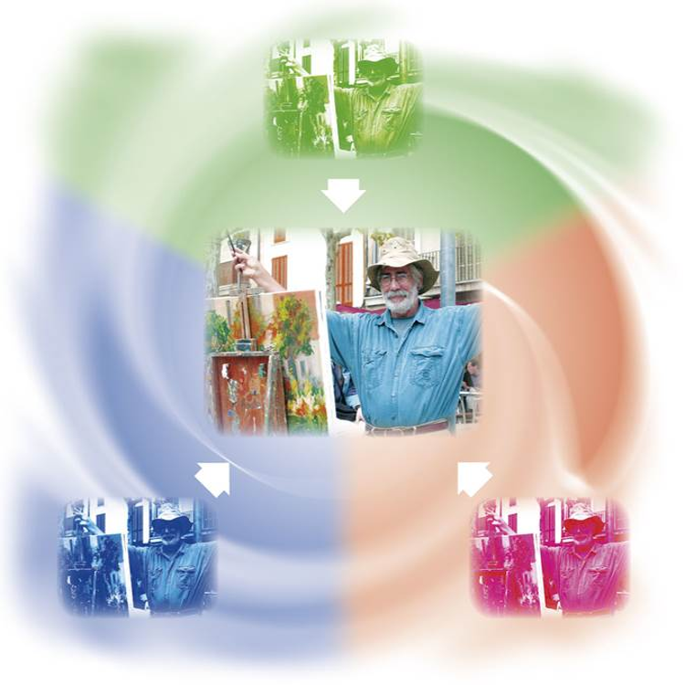
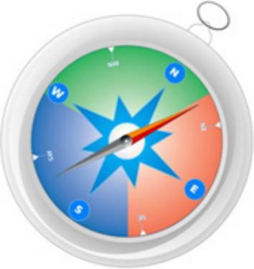
Tre farger (det trinitariske)
Et tredimensjonalt perspektiv på menigheten
Notes:
Vi trenger alle fargene for å se et sannere bilde.
Treenigheten
Tre dimensjoner for å se dypere
Menigheten - Guds menighet (tro, fellesskap og tjeneste)
Hele mennesket - Oss som Guds medarbeidere (hode, hjerte og hender)
Hvert av kvalitetstegnene (BE – be, bry seg dele, NT – visdom, overgivelse, kraft)
Ulike begrep (Kjærlighet/VR – nåde, sannhet og rettferdighet)
Søke helhet og balanse
Analyseredskap

Slide 19
Prinsipp og ressurser for vekst
Noe du og menigheten kan hvile i
Ett prinsipp: Av seg selv-prinsippet: Gud gir vekst
Åtte kjennetegn på sunnhet
Seks vekstkrefter
Tre farger
Tre ressurser:

Slide 20
① Menighetsprofilen
Et verktøy for å finne utgangspunktet
Notes:
Identifisere sterke og svake sider. Avdekke potensiale og hindringer.
Spørre 30-50 personer som kjenner menigheten godt.
Jevnlig tilstede ved menighetens gudstjenester
Med i en mindre gruppe i menigheten
Har en fast tjeneste i menigheten

Slide 21
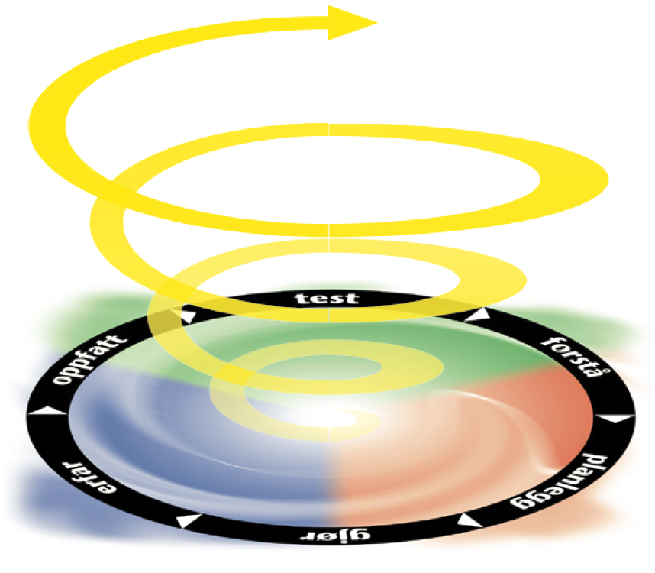


② NaMu-prosessen
Et prosessverktøy som går og går
Notes:
NaMu-syklusen – prosess
Strategi: Identifisere og ta bort hindringer (Minimumstønnen)

Slide 22
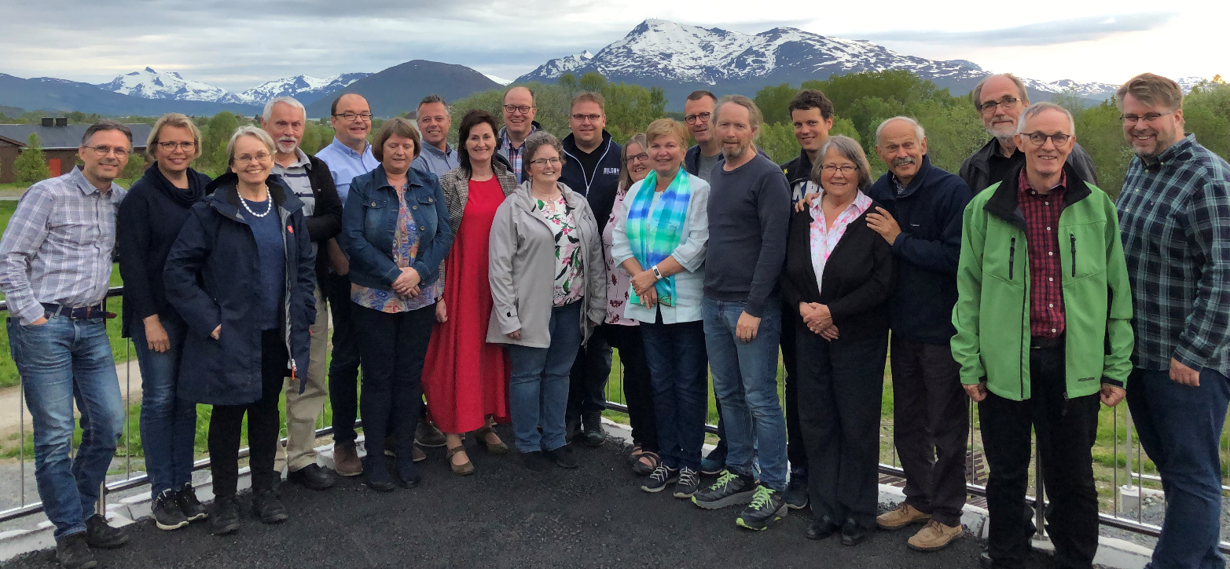
③ Menighetsveiledning
Et utenfrablikk og en ressurs i motgang og medgang
Notes:
Veiledere som er tilstede presenteres, nevn også andre veiledere lokalt
30 veiledere fra 12 ulike kirkesamfunn/organisasjoner
Hva gjør en veileder?
Følger menigheten over tid
Har oversikt over og erfaring med prinsippene og redskapene
Utfordrer og ser menigheten utenfra (stiller spørsmål)
Ansvarliggjør (hjelper menigheten å holde fokus)
Forklarer, motiverer og frigjør (utruster)
Elsker menigheten (heier og trøster)

Slide 23
Prinsipp og ressurser for vekst
Noe du og menigheten kan hvile i
Ett prinsipp: Av seg selv-prinsippet: Gud gir vekst
Åtte kjennetegn på sunnhet
Seks vekstkrefter
Tre farger
Fire ressurser:
Menighetsprofilen (lokal undersøkelse ca. annethvert år)
NaMu-syklusen (utviklingsprosess over ca. to år om gangen)
Menighetsveiledning (følger menigheten over tid)

Slide 24
Refleksjon
Snakk sammen
Hva ble viktig for deg/dere?
Hva var mest overraskende?
Hva tar du med deg videre?
Notes:
Miljømotstand, endringsvegring, uutnyttede ressurser (forløst energi, gaver m.m), innadventhet, lite visdom (lite kloke valg), manglende enhet, lite tro, synd, konflikter m.m.

Slide 25
Hva ser vi?
- Kan vi se noen kjennetegn på tvers av de ulike Imf forsamlingene?
Notes:
Intervju eller erfaringsdeling fra en NaMu-menighet (15 min.)

Slide 26
Notes:
Hvordan ser dette ut i ImF, Hva er mest naturlig/skårer sterkest?
Forsamlingene er mangfoldige/ulike
20 forsamlinger har gjennomført minst en menighetsundersøkelse, disse forsamlingene har totalt gjennomført 38 undersøkelser
10 forsamlinger har gjennomført mer enn en (5/2, 4/3 og 1/6 stk.).
Noe innadvendt kultur:
Behovsorientert evangelisering skårer i gjennomsnitt lavest både ved 1. profil og alle profilene innberegnet.7 av profilene
Behovsorientert evangelisering som minimumsfaktor, mens 8 hver av profilene har ET og IG som minimumsfaktor.
Inkludering er begrep 22 av 24 i fortellerguiden (siste 15 år)
Livsnære grupper er en tydelig maksimumsfaktor (14 profiler/9 (45%) av de 20 menighetene)
Sunnhetsnivå og trosdimensjonen ikke så sunt nivå som mange kanskje tenker og kunne ønske seg.
De forsamlingene som har tatt mer enn én profil har totalt vist en svært god utvikling fra første til siste profil (gjennomsnittlig økning på 12,4 poeng skåre, 9 av 10 menigheter har vist fremgang)

Slide 31
Hvordan?
- Hva gjør forsamlingen, og hvordan jobber en med dette lokalt?
Notes:
Intervju eller erfaringsdeling fra en NaMu-menighet (15 min.)

Slide 32
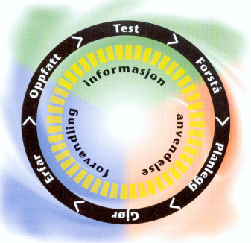
NaMu-syklusen
Gjennomføre
undersøkelsen
Forberede
undersøkelsen
Tolke profilen
Å ta imot fra Gud og mennesker
Lage tiltaksplan
Gjennomføre tiltaksplanen
Notes:
Den kontinuerlige prosessen kan beskrives som en spiral der kvaliteten stadig økes/kommer på et høyere nivå. Vi får en sunnere menighet. Når vi kjenner menigheten kan dette anvendes for å skape forvandling.
1 - Forberede undersøkelsen
2 - Gjennomføre undersøkelsen
3 - Tolke/analysere profilen
4 - Lage tilbakesplan
5 - Gjennomføre tiltakene
6 - Gjenta syklusen/evaluere

Slide 33
Hvilke?
- Erfaringer med hva som fremmer og hemmer vekst i forsamlingene

Slide 34
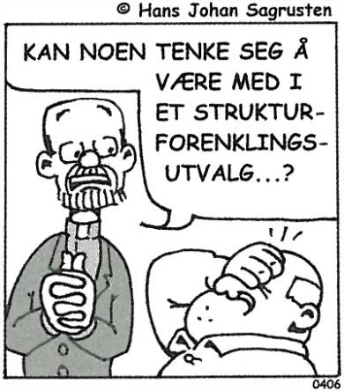
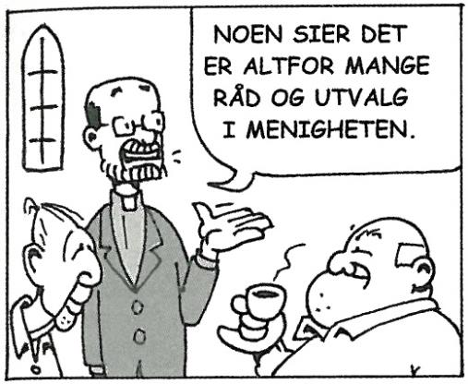
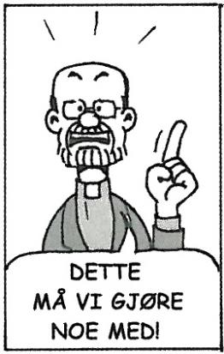
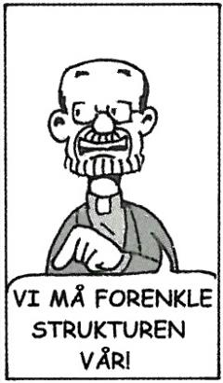

Faktorer som hemmer veksten
Motvind og motkrefter
Manglende enhet og perspektiv
  Ulik forståelse og målsetting
  Manglende visjon og fremtidstro
  Lemmene opererer på egenhånd
Lærevegring og fastlåste tankemønster
1 av 2
Notes:
Menighetsutvikling er motstrømsarbeid, ikke quick fix (i tilfelle DHÅ),

Slide 35
Faktorer som hemmer veksten
Motvind og motkrefter
Manglende enhet og perspektiv
  Ulik forståelse og målsetting
  Manglende visjon og fremtidstro
  Lemmene opererer på egenhånd
Lærevegring og fastlåste tankemønster
  Enda mer av det som ikke fungerer
  Dette kan vi / dette fikser vi bedre enn de fleste (hovmod)
  Manglende endringskompetanse
Ustabilt lederskap eller manglende forankring
  NaMu forsvant med presten... eller til fordel for ...
  Lederskapet står ikke sammen om satsingen
1 av 2
Notes:
Menighetsutvikling er motstrømsarbeid, ikke quick fix (i tilfelle DHÅ)

Slide 36
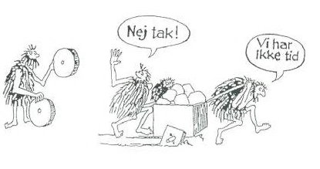
Faktorer som hemmer veksten
Motvind og motkrefter
Har ikke tid eller er for utålmodig
2 av 2
Notes:
Menighetsutvikling er motstrømsarbeid, ikke quick fix (i tilfelle DHÅ),

Slide 37
Faktorer som hemmer veksten
Motvind og motkrefter
Har ikke tid eller er for utålmodig
  Kommer ikke ut av hamsterhjulet (hverdagen/aktivitet)
  Forventning om kjappe resultat. Ting Tar Tid. Ulike årstider
  Konseptshopping: Hva er i skuddet akkurat nå?
Ekklesiologi, tradisjoner, kirkestruktur og kultur
  Stor avstand mellom dagens kirke og utgangspunktet
  Ulik tilsynspraksis, organisering, teologi og kultur
Liten tro på menighetsutvikling og tilgjengelige verktøy
  Venter på at tiden er moden, vekkelse, at det kommer til nye …
  Dårlige erfaringer: Vi har prøvd …
2 av 2
Notes:
Menighetsutvikling er motstrømsarbeid, ikke quick fix (i tilfelle DHÅ),

Slide 38
Faktorer som fremmer veksten
Medvind og medkrefter
Lederskapet leder og involverer
  De med gaven til å lede, får i oppdrag å lede
  Stabilt lederskap som utfyller hverandre
Bønn og arbeid
  Radikal balanse
Åpenhet for nye tanker
  Kreativitet, nysgjerrighet, endringsevne/vilje
  Modige ledere som tør forandring
…
1 av 2
Notes:
Vekstkrefter og kvalitetstegn i funksjon

Slide 39
Faktorer som fremmer veksten
Medvind og medkrefter
Aktiv bruk av veiledning (ekstern)
  Veiledernettverket
  Impulser/ideer/læring fra andre
Vedvarende bruk av NaMu syklusen
  Gode forberedelser
  En prosess som gjentas og gjentas...
Glede og trivsel i ledelse og menighet
  Kultur: Hjem, kjærlighet, gaver i funksjon
«I menigheter som vokser, ler en merkbart mer enn i menigheter som ikke vokser. Dette er ett av prinsippene for vekst som det er lettest å påvise.»
Christian A. Schwarz
2 av 2
Notes:
«I menigheter som vokser, ler en merkbart mer enn i menigheter som ikke vokser. Dette er ett av prinsippene for vekst som det er lettest å påvise.»
Christian A. Schwarz

Slide 40


